Slide 1
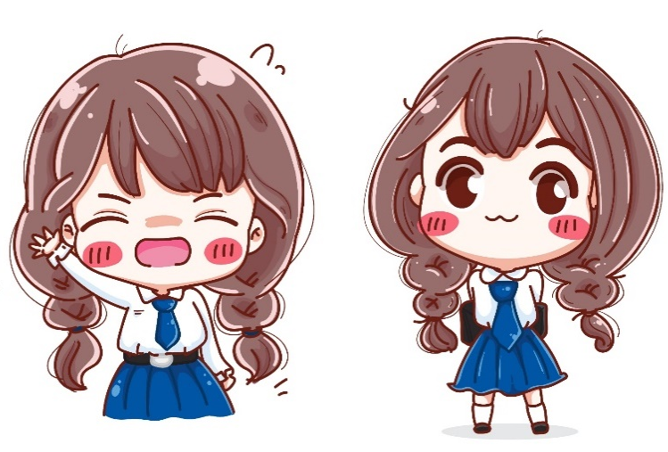

Khởi động
Kể về tiết mục văn nghệ đáng nhớ nhất mà em đã được xem hoặc tham gia.

Slide 2



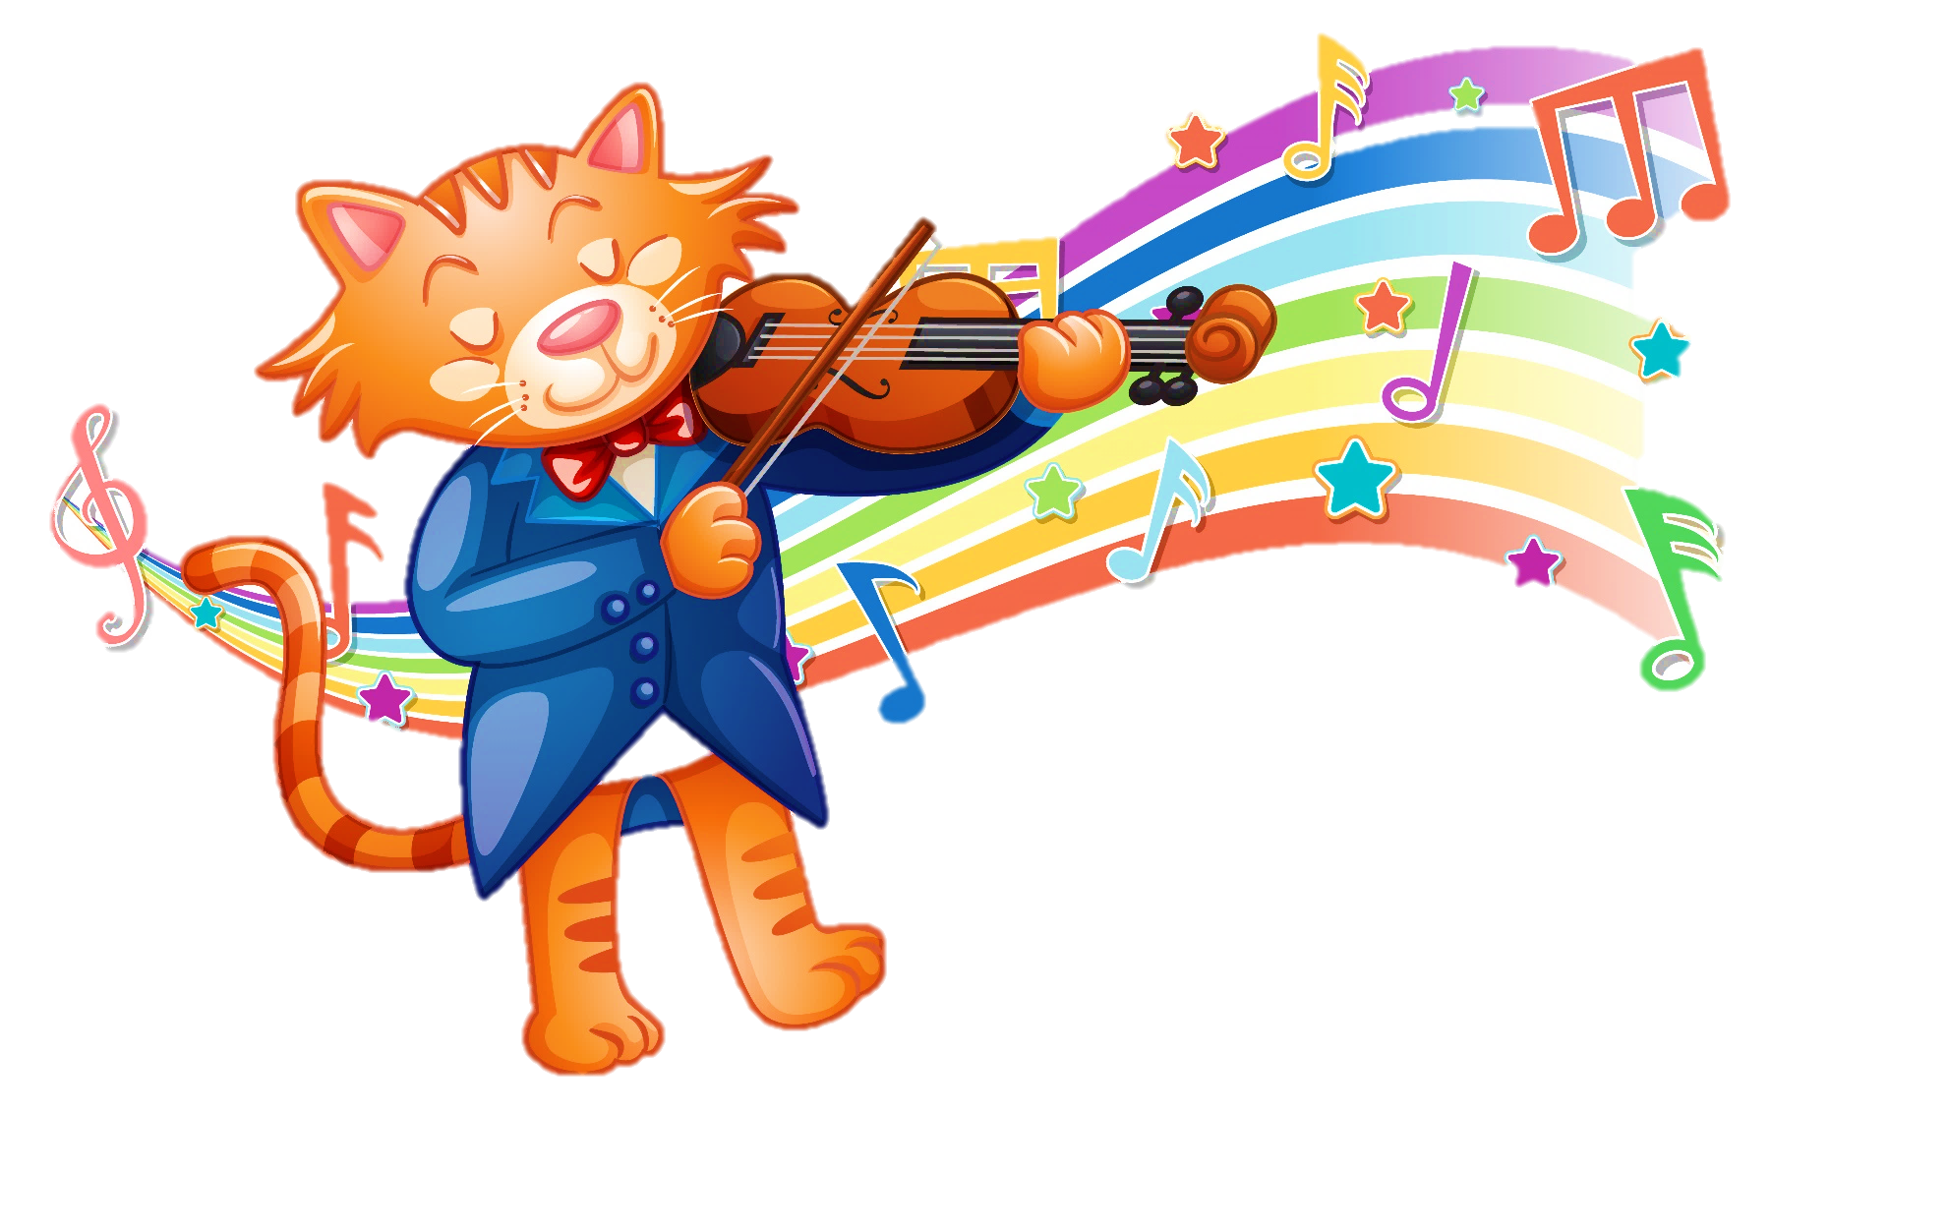
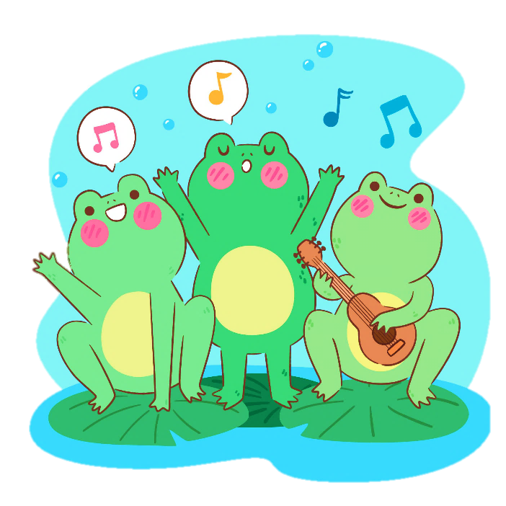
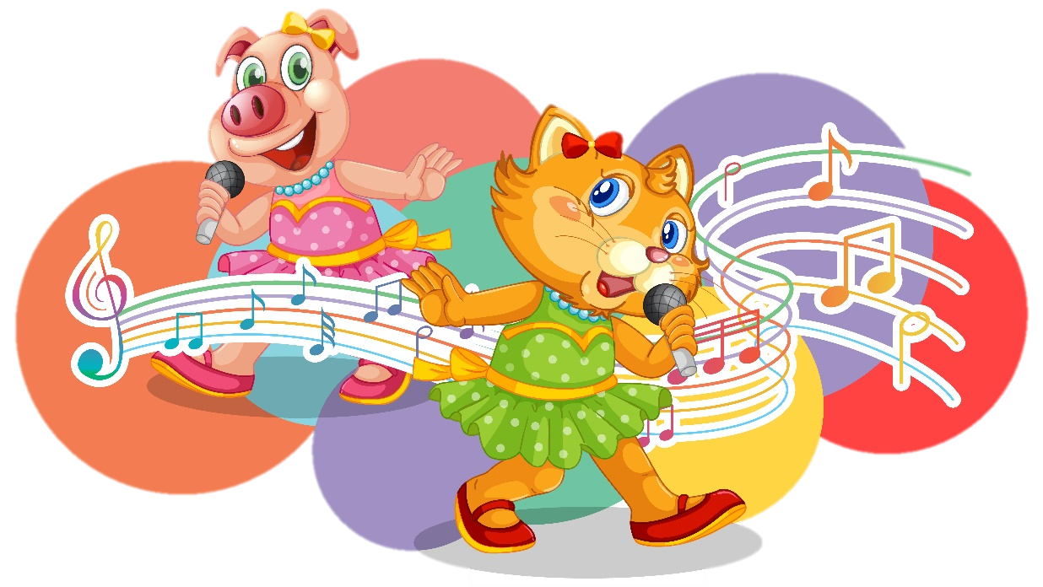

Slide 3

1
Đọc đúng các từ, câu, đoạn, dễ lẫn do ảnh hưởng của phương ngữ.
YÊU CẦU CẦN ĐẠT
Đọc trôi chảy toàn bài, ngắt nghỉ đúng, nhấn giọng ở các từ gợi tả, gợi cảm.
2
3
Biết trân trọng bản thân và bạn bè

Slide 4

Luyện đọc

Slide 5

CHIA ĐOẠN

Slide 6
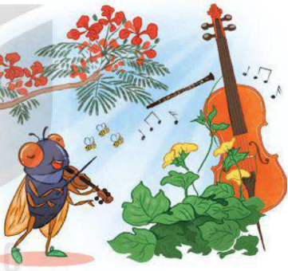
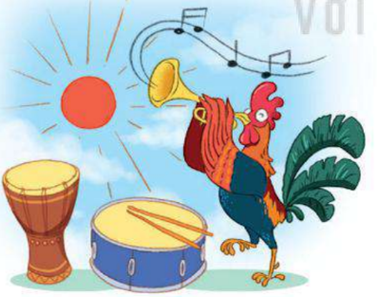
Thi nhạc
Hôm nay là ngày thi tốt nghiệp của các học trò thầy giáo vàng anh.
Ve sầu được thầy mời trình bày tác phẩm trước tiên. Mặc áo măng tô trong suốt, đôi mắt nâu lấp lánh, đầy vẻ tự tin, ve sầu biểu diễn bản nhạc “Mùa hè”. Gian phòng tràn ngập âm thanh sáng chói. Tiếng vi-ô-lông réo rắt, tiếng cla-ri-nét trong sáng, xen-lô ấm áp,... Tiếng nhạc gợi màu hoa phượng đỏ rực, nắng sáng trắng, bầu trời xanh mênh mông. Bên hàng giậu, hoa mướp vàng và những cánh ong rù rì. Thầy giáo xúc động, cúi xuống ghi điểm.
Sau ve sầu, gà trống đĩnh đạc bước lên, kiêu hãnh ngẩng đầu với cái mũ đỏ chói. Gà mở đầu khúc nhạc “Bình minh” bằng tiết tấu nhanh, khoẻ, đầy hứng khởi: Tờ-réc...Tờ-re-te-te-te...Phần cuối bản nhạc là niềm mãn nguyện khi thấy mặt trời lên rực rỡ.Tiết tấu trở nên vui nhộn khi gà sử dụng bộ gõ: Cục – cục!...
Cục – cục!.... Cục – cục!...

Slide 7
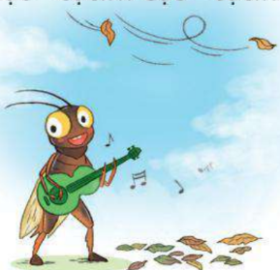
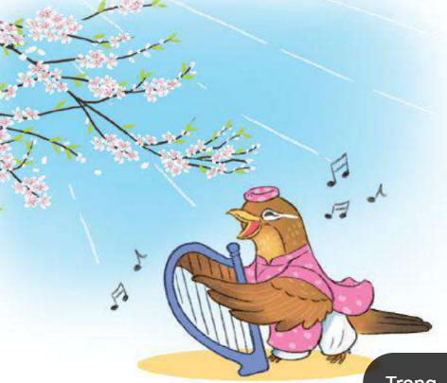
Đến lượt dế mèn. Dế bước ra khoẻ khoắn và trang nhã trong chiếc áo nâu óng. Bản nhạc "Mùa thu” gợi hình ảnh những chiếc lá khô xoay tròn, rơi rơi trong nắng. Tiếng gió xào xạc thầm thì với lá... Đôi mắt thấy vàng anh nhoà đi.
Trong tà áo dài tha thướt, hoạ mi trông thật dịu dàng, uyển chuyển. Bản nhạc “Mùa xuân” vang lên réo rắt, say đắm, rồi dần chuyển sang tiết tấu rạo rực, tưng bừng. Những giọt mưa xuân rơi trên đôi má nóng rực. Những chiếc mầm bật khỏi cành. Hoa đào rộ lên hoa mắt...
Thầy vàng anh đứng dậy, vẻ nghiêm trang. Các học trò im lặng, hồi hộp.
-Thầy rất vui vì sự thành công của các em. Các em đã tạo dựng cho mình một phong cách độc đáo, không ai bắt chước ai. Cảm ơn các em đã cho thầy niềm vui này.
(Theo Nguyễn Phan Hách)

Slide 8
Luyện đọc từ khó
Lấp lánh
cla-ri-nét
mãn nguyện
xen-lô
vi-ô-lông
tờ-réc

Slide 9
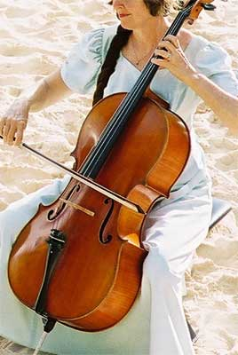
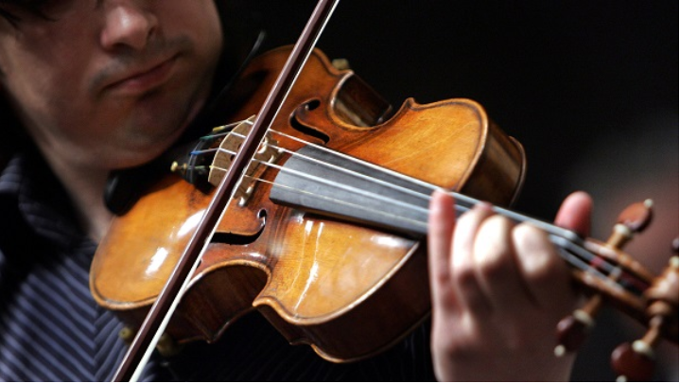
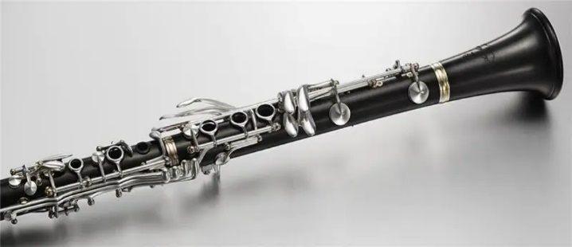
Từ ngữ
Tiết tấu: nhịp điệu của âm nhạc.
Vi-ô-lông, cla-ri-nét, xen-lô: tên nhạc cụ
vi-ô-lông
xen-lô
cla-ri-nét

Slide 10

Luyện đọc câu dài
Mặc áo măng tô trong suốt, đôi mắt nâu lấp lánh, đầy vẻ tự tin, ve sầu biểu diễn bản nhạc “Mùa hè”.
Gà mở đầu khúc nhạc “Bình minh”bằng tiết tấu nhanh, khỏe, đầy hứng khỏi: “Tờ–réc... tờ-re-te-te-te...”

Slide 11
Trả lời
câu hỏi

Slide 12


1
Câu chuyện có những nhân vật nào?
Những nhân vật đó có điểm gì giống nhau?
Notes:
Những nhân vật trong câu chuyện: thầy giáo vàng anh, ve sầu, gà trống, dế mèn, họa mi. Điểm giống nhau của các nhân vật: đều là học trò của thầy giáo vàng anh và đều có những tiết mục rất hay.

Slide 13
2
Giới thiệu về tiết mục của một nhân vật
em yêu thích trong câu chuyện.
Gợi ý
- Tên nhân vật
- Ngoại hình, trang phục của nhân vật
- Những hình ảnh được gợi ra từ bản nhạc mà nhân vật biểu diễn

Slide 14
2
Giới thiệu về tiết mục của một nhân vật
em yêu thích trong câu chuyện.
Notes:
Trong câu chuyện, em thích nhất là tiết mục của họa mi. Họa mi mặc một chiếc áo dài tha thướt trông rất uyển chuyển, dịu dàng. Bản nhạc “Mùa xuân” vang lên réo rắt, say đắm, rồi dần chuyển sang tiết tấu rạo rực, tưng bừng. Những giọt mưa xuân rơi trên đôi má nóng rực. Những chiếc mầm bật khỏi cành. Hoa đào rộ lên hoa mắt...

Slide 15
3
Vì sao thầy vàng anh rất vui và xúc động khi xem các học trò biểu diễn?
Notes:
Thầy vàng anh rất vui và xúc động khi xem các học trò biểu diễn vì sự thành công của các học trò. Các học trò của thầy đã tạo dựng cho mình một phong cách độc đáo, không ai bắt chước ai.

Slide 16








4
Tác giả muốn nói với chúng ta điều gì qua câu chuyện trên? Tìm câu trả lời đúng.
Nhiều loài vật có tiếng kêu, tiếng gáy, tiếng hót
rất hay.
Thế giới của các loài vật muôn màu, muôn vẻ.
Mỗi người hãy tạo cho mình nét đẹp riêng.
Muốn hát hay, đàn giỏi phải tập luyện chăm chỉ.

Slide 17
Luyện đọc
diễn cảm

Slide 18
Thi nhạc
Hôm nay là ngày thi tốt nghiệp của các học trò thầy giáo vàng anh.
Ve sầu được thầy mời trình bày tác phẩm trước tiên. Mặc áo măng tô trong suốt, đôi mắt nâu lấp lánh, đầy vẻ tự tin, ve sầu biểu diễn bản nhạc “Mùa hè”. Gian phòng tràn ngập âm thanh sáng chói. Tiếng vi-ô-lông réo rắt, tiếng cla-ri-nét trong sáng, xen-lô ấm áp,... Tiếng nhạc gợi màu hoa phượng đỏ rực,/ nắng sáng trắng,/ bầu trời xanh mênh mông.// Bên hàng giậu, hoa mướp vàng và những cánh ong rù rì. Thầy giáo xúc động, cúi xuống ghi điểm.

Slide 19
Luyện tập

Slide 20

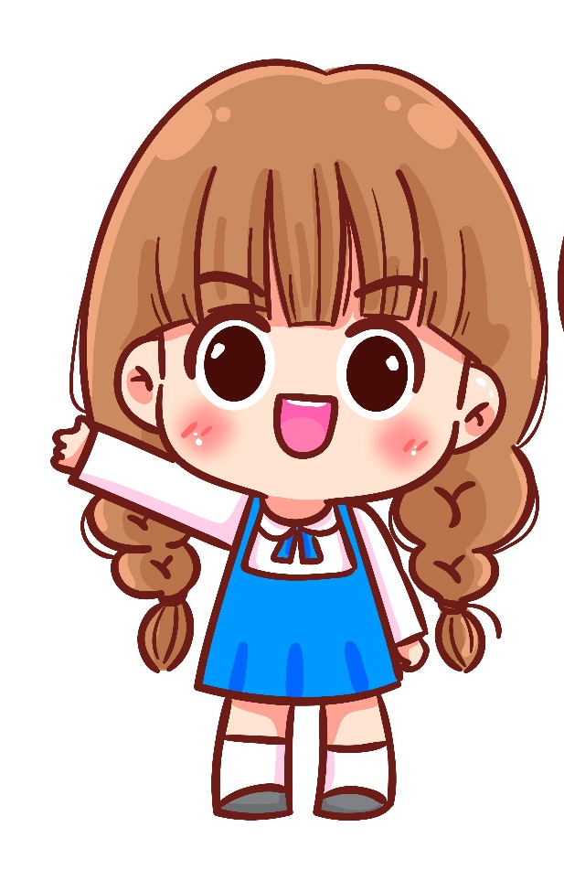
1.Tìm danh từ trong các câu dưới đây:
Sau ve sầu, gà trống đĩnh đạc bước lên, kiêu hãnh ngẩng đầu với cái mũ đỏ chói.
b. Dế bước ra khoẻ khoắn và trang nhã trong chiếc áo nâu ông.
c. Trong tà áo dài tha thướt, hoạ mi trông thật dịu dàng, uyển chuyển.
ve sầu
gà trống
cái mũ
Dế
chiếc áo
tà áo dài
họa mi

Slide 21
2. Đặt 1 – 2 câu về nhân vật yêu thích trong bài đọc Thi nhạc. Chỉ ra danh từ trong câu em đặt.

Slide 22
Vận dụng
Tìm 1 danh từ và đặt câu với từ đó để nói về bạn bè trong lớp hoặc người thân trong gia đình em.

Slide 23
1
Đọc đúng các từ, câu, đoạn, dễ lẫn do ảnh hưởng của phương ngữ.
YÊU CẦU CẦN ĐẠT
Đọc trôi chảy toàn bài, ngắt nghỉ đúng, nhấn giọng ở các từ gợi tả, gợi cảm.
2
3
Biết trân trọng bản thân và bạn bè

Slide 24
Định hướng học tập
Đọc bài và trả lời câu hỏi.
Tìm thêm các danh từ có trong bài.

Slide 25
Tạm biệt
các em

